Slide 1
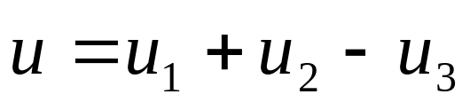
§2-3 电源的串联、并联
一、电压源的串联与并联
电压源的串联:
u₁
u₂
u₃
i
+ –
+ –
– +
i
＋
＋
+
u
u
u＝u₁＋ｕ₂－u₃
－
－
－
根据KVL

Slide 2
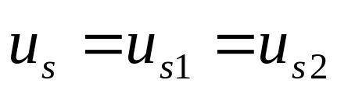
电压源的并联:大小相等、方向相同
I
º
º
+
+
+
+
u_{S2}
u_{S}
u_{S1}
_
_
_
等效电路
_
º
相同的电压源才能并联,电源中的电流不确定。

Slide 3

电压源与支路的串、并联等效
u_{S2}
_
_
u_{S}
u_{S1}
_
R
+
+
+
R₁
R₂
i
i
_
_
+
u
+
u
I
I
+
+
+
+
u_{S}
任意
元件
R
u_{S}
_
u
_
u
_
_
对外等效！

Slide 4
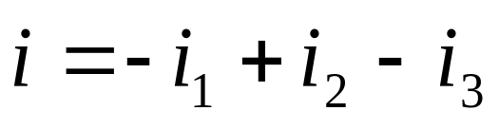
二、电流源的并联与串联
电流源的并联：
i
i
+
+
u
i₁
i₂
i₃
u
i＝－i₁＋i₂－i₃
_
_
根据KCL

Slide 5
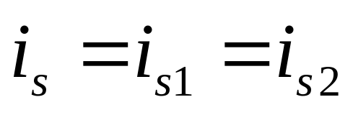
电流源的串联:大小相等、方向相同
i_{S1}
i_{S2}
º
等效电路
i
i_{S}
º
相同的理想电流源才能串联, 每个电流源的端电压不能确定

Slide 6
电流源与支路的串、并联等效
i
º
º
+
i_{S1}
i_{S2}
R₂
等效电路
i_{S}
R
R₁
u
_
º
º
任意
元件
º
º
+
等效电路
i_{S}
u
R
i_{S}
º
_
对外等效！
º

Slide 7
对外电路而言:
a
a
a
a
＋
＋
u_{s}
u_{s}
－
－
i_{s}
i_{s}
b
b
b
b
a
a
a
＋
＋
i_{s}
a
u_{s}
i_{s}
u_{s}
－
－
＋
b
u_{s}
i_{s}
b
b
－
b

Slide 8
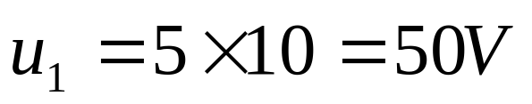
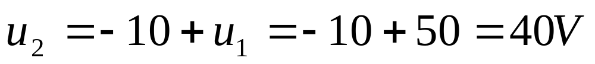
例: 求电阻和电流源上的电压。
－
+
10V
＋
＋
u₁
5A
u₂
5A
10Ω
＋
－
10Ω
u₁
－
－
解：

